Slide 1
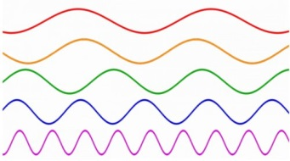
Akustika
Buivydiškių pagrindinė mokykla
Burokaitė Miglė 8kl.
Statkutė Gertrūda 8kl.
Mokytoja Irena Šauklienė
Konkursas ,,Fizikos bandymai aplink mus 2016”

Slide 2
Turinys:
Įvadas
Garso prigimtis
Garso greitis
Aidas
Garso apibūdinimas
Garso rūšys
Formulės
Uždaviniai
Bandymai
Testas
Literatūra

Slide 3
Įvadas
Garsas yra slenkantis slėgio svyravimas ore ir kitose dujose, skysčiuose, kietuose kūnuose, kuris yra priimamas girdimas ar jaučiamas žmogaus ar gyvūno ausimis ar kitais organais. Garsas yra tam tikra (judesio energijos) forma, kurią sukuria bet kuris vibruojantis ar virpantis objektas. Visų garsų priežastis yra nematomi mechaniniai aplinkos judesiai, virpesiai. Virpantis kūnas verčia virpėti arčiausiai esančias terpės molekules ar daleles. Virpesiai sklinda ore ar kitoje terpėje sudarydami garso bangą, tačiau pati terpė su banga neslenka.

Slide 4
Garso prigimtis
Pasaulyje yra įvairiausių garsų, kurių negalime nei paliesti, pamatyti, užuosti ar paragauti. Garsus suvokiame tik klausos organais. Juos nagrinėja fizikos skyrius, vadinamas akustika (graikiškai reiškia „klausos, girdėjimo“).
Garsus sukelia virpantys kūnai, tai suspaudžiantys, tai išretinantys greta esantį orą. Išilginė garso banga, kuri sklinda į visas puses nuo garso šaltinio, yra garso išretėjimo ir sutankėjimo sklidimas. Kai žmogaus ausį pasiekia virpantis oras ir veikia klausos organą, girdime garsą.

Slide 5
Garso greitis
Garsas plinta: Garso greitis:
Dujomis Ore – 340 m/s
Skysčiais Vandenyje – 1483 m/s
Kietaisiais kūnais Pliene – 5000 m/s
Vakuume garsas nesklinda.
Garsas sklinda kietais kūnais greičiau negu skysčiais arba oru.
Didėjant santykiniam aukščiui nuo jūros lygio arba kylant temperatūrai, garso greitis mažėja, nes oras tampa retesnis. Vandenyje, skysčiuose, metaluose, grunte ar konstrukcijose garso greitis didesnis nei ore, nes šios medžiagos yra daug tampresnės negu oras ar dujos ir virpesiai (garso bangos) jose sklinda kelis kartus greičiau .

Slide 6
Aidas
Visos bangos gali atsispindėti. Jei atsistosite prieš uolą arba didelę sieną ir sušuksite, išgirsite savo balso aidą. Uola atspindi garso bangas ir jos grįžta pas jus. Kuo arčiau uolos atsistosite, tuo greičiau pasieks jus aidas. Jūs dažnai galite pajusti, kokios aidžios didelės sporto salės .Sienos atspindi garso bangas po keletą kartų , ir jos susimaišo . Dėl to sunku susikalbėti su draugu .Architektai projektuoja koncertų sales taip, kad aidas jose greit susloptų .Jie vengia didelių plokščių paviršių ir naudoja minkštas medžiagas . Garso skambėjimas uždaroje patalpoje, nutilus garso šaltiniui, vadinamas aidėjimu.

Slide 7
Garso apibūdinimas
Tonas . Tono aukštis.
Tonas- tai garsas atitinkantis kurio nors vieno dažnio virpesius .
Tono aukštis –garso požymis , kurį lemia virpesių dažnis .Gryną garsą galima išgauti specialiu prietaisu –kamertronu.
Garso tembras .
Tembras-muzikos instrumento skleidžiamo garso, žmogaus balso būdingas atspalvis .
Garso stipris
Garso banga perneša energiją.
Stipris –dydis ,lygus energijos kiekiui , kurį garso banga per vienetinį laiką perneša pro vienetinį plotą .Simbolis –I. Matavimo vienetas J/s·m ² .
Garsumas .
Garsumas –klausos organais suvokiamo garso pojūtis.
Garsumo vienetas vadinamas belu(B), praktikoje dažniau vartojamas dešimt kartų mažesnis vienetas-decibelas(dB).

Slide 8
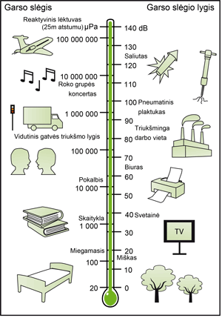

Slide 9
Garso rūšys
Ultragarsas
Infragarsas
Triukšmas
Žmogaus suvokiamas garsas
Ultragarsas -garsas, kurio dažnis didesnis už žmogaus ausies juntamo diapazono dažnį, už 20 000 Hz. Didesnis negu 20 000 Hz dažnio garsas vadinamas ultragarsu. Šios bangos taikomos daugelyje sričių.
Ultragarsas naudojamas žmogaus kūno ultragarsiniam skenavimui (pasinaudojama aidu). Kaulai, riebalai ir raumenys skirtingai atspindi ultragarso bangas. Atspindėtos bangos (aidas) paverčiamos elektros impulsais, kurie suformuoja vaizdą ekrane. Tokiu būdu galima stebėti žmogaus vidaus organus nepažeidžiant kūno. Šiais laikais medicinoje ultragarsas daugiausiai naudojamas stebint moters gimdą.

Slide 10
Infragarsas (lot. infra – po) – mažesnis negu 16-20 Hz dažnio garsas. Žmogus šio garso negirdi, nes jis gali suvokti nuo 16-20 iki 20 000, bet geriausiai girdi 500–2000 Hz dažnio garsus. Infragarsą sukelia vėjas, jūros bangos, šūviai, sprogimai, perkūnija, žemės drebėjimai, vibruojantys varikliai. Taip pat yra duomenų, kad drambliai, raganosiai ir banginiai tarpusavyje bendrauja skleisdami infragarsą.
Triukšmas - sudėtingi netvarkingi kintantys garsai, o stiprus ilgalaikis triukšmas kenkia žmonių sveikatai, mažina jų darbingumą sukele triukšmaligę, kuri pažeidžia pažeidžia centrinę nervų sistemą bei širdies ir kraujagyslių sistemą

Slide 11
Formulės
 | Simbolis | Matavimo vienetas | Formulė
Dažnis | f | Hz=1/s | f=1/T f=v/λ
Bangos ilgis | λ | m | λ=v/f
Periodas | T | s | T=1/f T=λ/v
Bangos sklidimo greitis | v | m/s | v=λf

Slide 12
Uždaviniai:
1.Garsiakalbis skleidžia 200Hz dažnio ir 1,7 m ilgio bangas .Apskaičiuokite garso bangų greitį.
Sprendimas
v=λf
v=200·1,7
v=240 m/s

Slide 13
2.Kaip echolotu išmatuti gylį?
Echolotai siunčia ultragarso bangas .Jos nusklinda iki jūros dugno ,kuris jas atspindi .Echolotas išmatuoja laiką, per kuri bangos nukeliauja iki dugno ir grįžta atgal .Kompiuteris įvertina gylį , laiko ir garso greičio duomenis . Echolotai naudojami ieškant povandeninių ir nuskendusių laivų.
Trumpas ultragarso impulsas sklinda jūros dugno link ir atsispindėjusi banga pasiekia echolotą po 0,5s. Koks yra gylis?
v(garso greitis vandenyje)=1500 m/s; t=0,5 s
Sprendimas
v=s/t
s=v·t=1500 ·0,5=700m
gylis =pusė įveikto kelio =375m

Slide 14
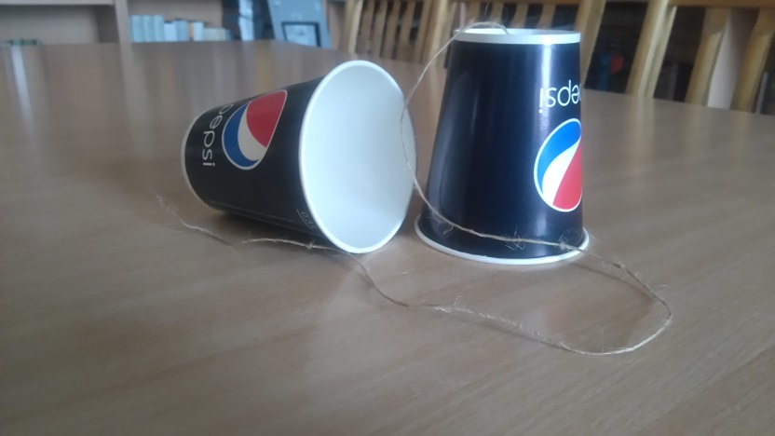
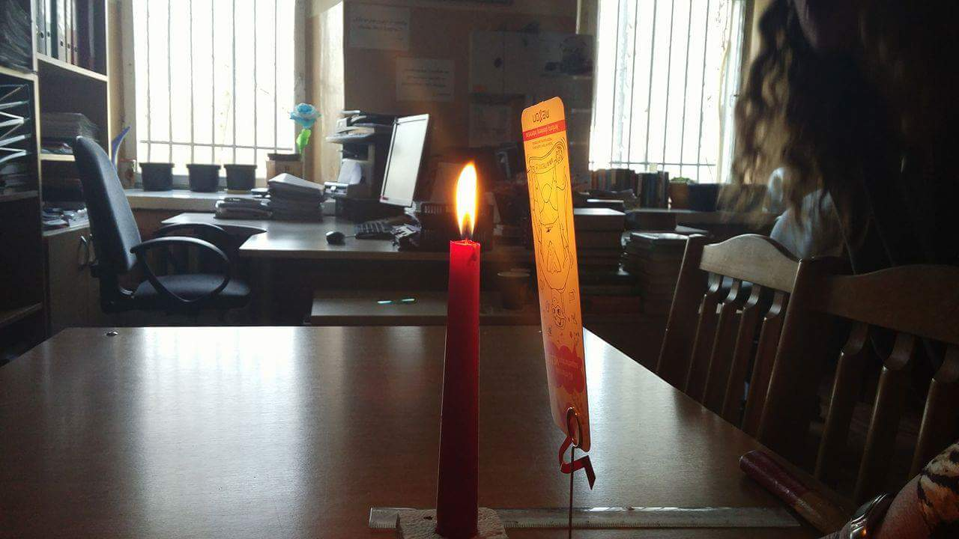
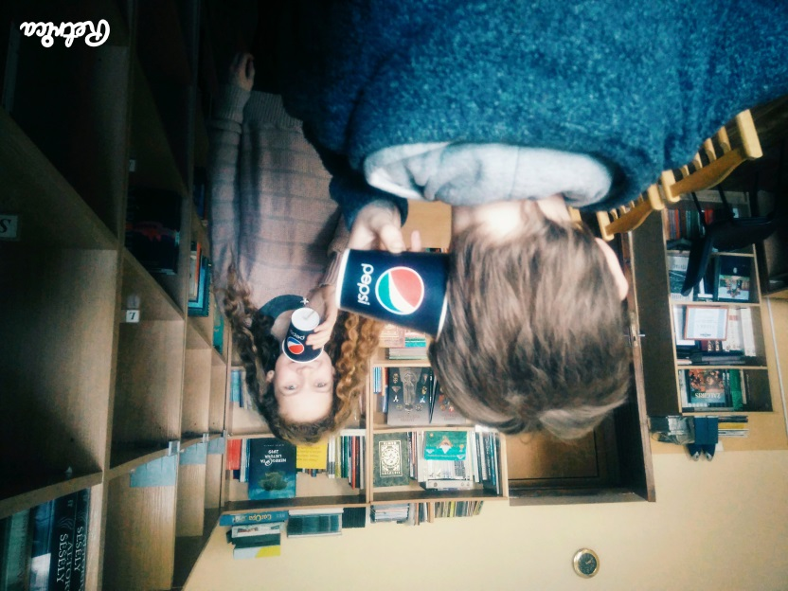
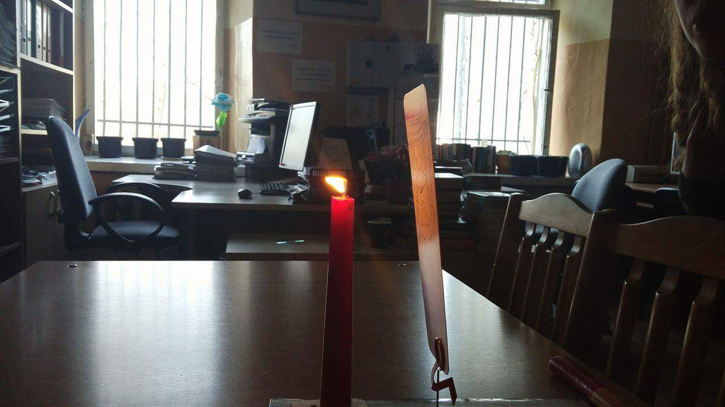
Bandymai
,,Neišmanusis telefonas”
Garsas sklinda ne tik oru bet ir kietaisiais kūnais.
Garsą sukelia virpantys kūnai
Įtvirtiname kartoninę plokštelę ir netoli pastatome degančią žvakę. Sprigtelėjus ir pamatysime, kad žvakės liepsna suvirpa, oro sluoksniai susispaudžia ir plinta tolyn.

Slide 15
Testas
Kas sukelia garsą?
a) svyruojantys kūnai b) stovintys kūnai c) pakabinti kūnai
2. Kokie fizikinia dydžiai apibūdina garsą ?
a) v, λ , T. b) m, v, T. c) F, T, a.
3. Žmogus suvokia svyravimus ,kurių dažnis yra:
a) nuo 20000Hz iki 60000Hz b) nuo 16Hz iki 20000Hz c) nuo 16Hz iki 20Hz
4. Kokį garso rūšį skleidžia delfinai?
a) ultragarsą b) infragarsą c) žmogaus suvokiamas garsas
5.Garsas sklinda už šviesą: a)greičiau b)lėčiau c)vienodai
6.Garso greitis priklauso :a)temperatūros b)masės c)jėgos
7. Kokiu prietaisu galima išgauti gryną garsą?
a)barometru b)dinamometru c)kamertonu
8. Garso garsumas matuojamas : a) mm; b) dB ; c)Hz
9.Aidas tai garso: a)sudėtis b)atimtis c)atspindys
10.Echolotu galima nustatyti: a)temperatūrą b)masę c)gylį .
Atsakymai:
1.a;2.a; 3.b; 4.a; 5.b; 6.a;7.c; 8.b; 9.c;10.c .

Slide 16
Literatūra
V.Valentinavičius –Fizika 8kl.
Gamtos mokslai I
K.Johnson –Fizika TAU
https://www.google.lt/?gws_rd=ssl#q=kodel+ne+kiekvienas+virpantis+daiktas+skleidzia+garsa
http://gid.lt/fizika/ultragarsas-infragarsas-ultragarsas
https://www.google.lt/?gws_rd=ssl#q=garsas+fizikoje

